Slide 1
Теорема Пифагора
От индийского математика
Бхаскари

Slide 2
Это прямоугольный треугольник
b
a
c

Slide 3
Построим из прямоугольных
треугольников квадрат
Иллюстрирует доказательство великого индийского математика Бхаскари (знаменитого автора Лилавати, XII в.). Рисунок сопровождало лишь одно слово: СМОТРИ! Среди доказательств теоремы Пифагора алгебраическим методом первое место (возможно, самое древнее) занимает доказательство, использующее подобие.
c
0,5ab
0,5ab
0,5ab
(b-a)²
c
c
0,5ab
a
b
c

Slide 4
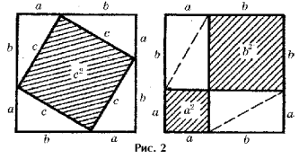
Здесь изображено два равных квадрата. Длина сторон каждого квадрата равна a + b. Каждый из квадратов разбит на части, состоящие из квадратов и прямоугольных треугольников. Ясно, что если от площади квадрата отнять учетверенную площадь прямоугольного треугольника с катетами a, b, то останутся равные площади, т. е. c² = a² + b². Впрочем, древние индусы, которым принадлежит это рассуждение, обычно не записывали его, а сопровождали чертеж лишь одним словом: «смотри!» Вполне возможно, что такое же доказательство предложил и Пифагор.

